Slide 1
La explicación metafísica de la realidad II
Unidad 5

Slide 2
El problema apariencia y realidad
APARIENCIA Y REALIDAD
Uno de los temas más discutidos desde Platón hasta hoy es el de las relaciones entre “apariencia” y “realidad” (entre lo ficticio y lo real).
Las dos grandes tradiciones de occidente, el empirismo y el racionalismo, han ofrecido una visión opuesta acerca de lo que es aparente y lo que es verdadero.
- La posición racionalista o idealista tiene en Platón su gran representante; y, a partir del SXVII, la filosofía de Descartes también sigue la línea del idealismo platónico en cuanto al origen y valor del conocimiento humano.
Tesis la experiencia sensible es fuente de
errores y de engaños y no ofrece una base sólida
para el conocimiento.
Prueba evidente de que los sentidos pueden llevar a engaños fácilmente y crear ilusiones que no e corresponden con la realidad.

Slide 3
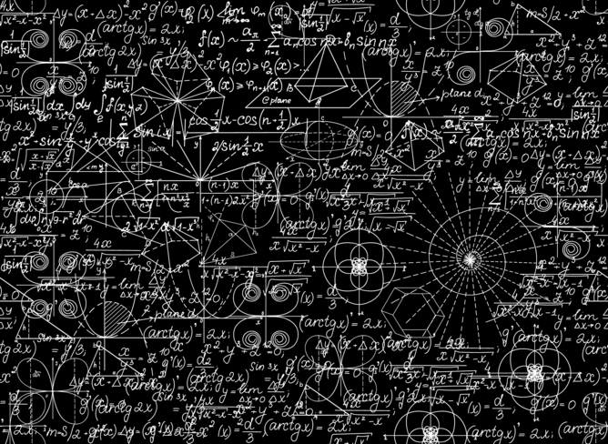
El problema apariencia y realidad
El ser humano debe desconfiar de todo lo que le aportan los sentidos, la imaginación y la memoria porque generan apariencias engañosas.
El verdadero conocimiento, universal y necesario, solamente puede proceder de la razón.
CONOCIMIENTO RAZÓN FACULTAD SUPERIOR
DEL SER HUMANO PARA ELABORAR IDEAS Y CONCEPTOS
VERDADERO CONOCIMIENTO CIENCIA
MATEMÁTICAS COMO MODELO PERFECTO
DE CONOCIMIENTO (Paradigma de ciencia formal y necesaria)

Slide 4
El problema apariencia y realidad
- La posición empirista (empirismo moderno de Locke y Hume) El ser humano solo puede conocer a través de la experiencia sensible (sentidos) y por medio de la experiencia interna (imaginación y memoria)
Tesis Las ideas y razonamientos solo pueden ser verdaderos si e basan en esa experiencia y si no se apoyan en ellas son ilusiones engañosas.*
CONOCIMIENTO CONOCIMIENTO SENSIBLE VERADERA REALIDAD DATOS Y HECHOS QUE SE PUEDEN OBSERVAR Y ASOCIAR MEDIANTE SENSACIONES Y PERCEPCIONES EL RACIONALISMO CARCE DE VALOR.
*Por este motivo, para Hume, el concepto de sustancia (base de la metafísica actual) es una ficción sin sentido.

Slide 5
El problema apariencia y realidad
El mayor intento de síntesis teórica entre racionalismo y empirismo moderno lo llevó a cabo Kant.
Su racionalismo crítico tuvo como modelo de conocimiento la física de Newton, pero su propuesta de una razón trascendental lo acercó demasiado a una especie de idealismo y lo alejó de los postulados empiristas.*
-En la era postmetafísica de las últimas décadas ha aparecido un nuevo término (o un nuevo tipo de realidad) la “realidad virtual” constituye una nueva mirado sobre lo real y, por ende, una nueva ontología.
El problema sobre lo real y lo aparente adquiere una nueva dimensión
*Su crítica a la metafísica clásica supuso el inicio de una etapa antimetafísica en la filosofía.

Slide 6
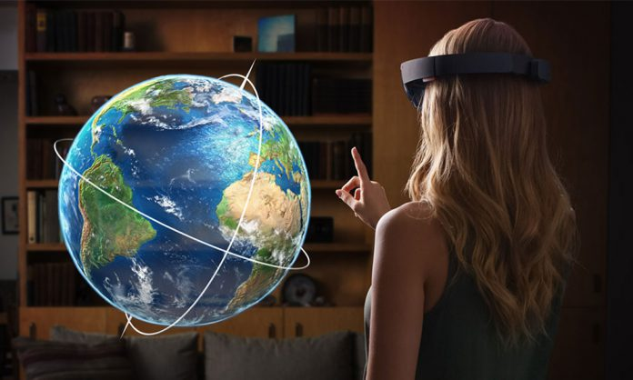
El problema apariencia y realidad
LA REALIDAD VIRTUAL
Hasta hace algunas décadas, el término virtual hacía referencia a aquella realidad que no se había desarrollado en toda su potencialidad Ahora se usa para
un gran número de actividades: lectura virtual, sexo virtual, deporte virtual…
La pregunta sobre lo aparente y lo real, lo ficticio y lo verdadero adquieren en la era de las nuevas tecnologías un nievo significado.
¿Es verdadero todo lo que nos llega por internet?
¿Cuál es la frontera entre la apariencia y la realidad,
entre la verdad y la simulación?
cambio

Slide 7
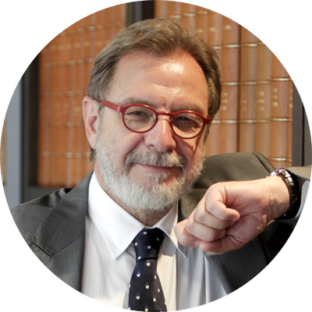
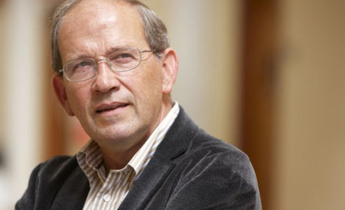
El problema apariencia y realidad
Algunos expertos definen la “realidad virtual” como “la simulación informática del espacio tridimensional” en la que le ha introducido al hombre actual la tecnología digital.
Juan Luis Cebrián mantiene que el concepto es mucho más amplio “integra a la vez el mundo de la imaginación con lo real, eliminando entre ambos las distancias físicas y aún temporales, ya que trasporta la información a la velocidad de la luz”.
Javier Echeverría denomina “tercer entorno”* al ámbito de realidades producto de las nuevas tecnologías de la comunicación y de la información, frente a las ciudades, “segundo entorno”, y la naturaleza, “primer entorno”
* Constituido por las tv, móviles, hipertextos sobrepasa lo “natural”

Slide 8
El problema apariencia y realidad
En este sentido, el campo y la ciudad seguirán siendo dos ámbitos de vida y de cultura humanas, pero está surgiendo un nuevo ámbito, un nuevo estilo de vida y de sociedad la “telépolis” o “tecnópolis”
Características de este nuevo ámbito de realidad cultural:
- Lo informacional frente a lo material Este nuevo entorno no es completamente inmaterial: todos los soportes del universo informático son materiales, son realidades físicas El “tercer entorno” se nutre de realidades que se comunican mediante fibras y cables que se conectan desde el aire cuyos dueños son grandes empresas de comunicación.
- Lo representacional frente a lo presencial La cultura mediática actual posee una gran capacidad de simulación y de representación de la realidad mediante imágenes y sonidos La simulación de la realidad convierte la frontera entre lo real y lo ficticio en algo tenue y sutil Este sentido representacional del “tercer entorno” hace que la realidad se trasforme en espectáculo y, a fuerza de ser visto, puede considerase una ficción irreal: la realidad ya no está presente, sino que está simulada homo videns (espectador que asiste a la teatralización del mundo)

Slide 9
El problema apariencia y realidad
- lo artificial frente a lo natural En la actualidad, el ser humano vive en gran medida como un ser artificial (desde el s. XV hasta hoy: cambio tecnológico progresivo), rodeado de herramientas complicadísimas que le permiten un confort extraordinario ¿es lo natural mejor para el ser humano o al menos es más humano que lo artificial? Lo que es evidente es que lo artificial que rodea al hombre ha sido construido por él, que los artefactos son constructos humanos, herramientas tecnológicas y simbólicas que sitúan al ser humano por encima de las necesidades biológicas inmediatas.
- Lo multicrónico frente a lo sincrónico Las nuevas tecnologías no están sometidas a una secuencia lineal del tiempo (pasado, presente y futuro), porque permiten recorrer el tiempo en todas las direcciones Se puede calificar el “ciberespacio” de asincrónico (puede prescindir de la simultaneidad) y también como “multicrónico” (porque las direcciones de tiempo son recursivas y no lineales)
- lo “global” frente a lo local La idea de “aldea global” que incluya a todo el planeta es ya una realidad por las telecomunicaciones La globalización supone la creación de un nuevo espacio social en el que los ciudadanos de todo el mundo se convierten en consumidores y usuarios de una teleconomía, telepolítica y telecultura globales “tercer entorno” (realidad de la injusticia estructural)

Slide 10
El problema apariencia y realidad
REFLEXIONES SOBRE LA REALIDAD VIRTUAL
¿Cómo se plantea el problema de las relaciones entre apariencia y verdad a la luz de esta nueva realidad virtual? ¿qué nueva ontología se está gestando en la filosofía actual para tratar de explicar estos nuevos fenómenos sociales y culturales?
La frontera entre lo ficticio y lo real, entre la apariencia y la verdad, es mucho más sutil en el ciberespacio que en la realidad física.
La realidad virtual es un tipo de realidad apoyada en elementos físicos y que permite imaginar y revivir situaciones imposibles de realizar en nuestra vida son visiones reales dentro del mundo virtual SON UN TIPO DE REALIDAD INFORMACIONAL, CON UN NIVEL ONTOLÓGICO DISTINTO AL DE NUESTRA REALIDAD BIOLÓGICA
Su influencia en nuestra vida depende del grado de dependencia que tengamos en ese mundo virtual.

Slide 11
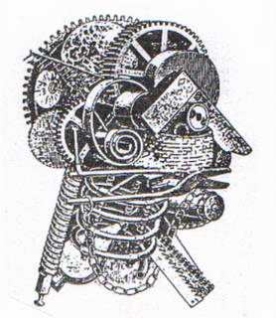
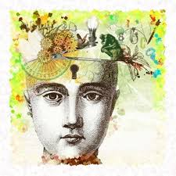
La pregunta por el origen y estructura de lo real
MATERIA Y ESPÍRITU
Toda la metafísica occidental ha estado de algún modo marcada por la distinta concepción de los filósofos acerca de la “materia” y el “espíritu”
-Los materialistas defienden que solamente hay una última instancia una realidad: la materia que ha ido evolucionando y dando lugar a niveles de realidades fisicoquímicas, biológicas, psíquicas y sociales.
-La metafísica espiritualista sostiene que existe una realidad superior a lo material algo inmaterial (espiritual) que no puede explicarse por leyes físicoqímicas…

Slide 12
La pregunta por el origen y estructura de lo real
El materialismo es la filosofía que mantiene que toda la realidad es de carácter material Origen: Grecia (s. V a. C.) Idea común: Las realidades físicas son las únicas existentes.
Las metafísicas espiritualistas forman parte de la filosofía que mantiene la existencia de una realidad más allá de lo material y que, en muchos casos, es una realidad más “auténtica” que la física Origen: Grecia
Filosofía espiritualista extrema: Berkeley esse est percipi, es decir, todas las cosas (incluidas las materiales) existen solo en tanto son objetos mentales, objetos de la conciencia.

